Slide 1

App Geolocalización en Android
⥫

⋗
⟲
󰗵

Slide 2
Integrantes Grupo #6
1
Joan Dariel Sánchez Gallegos - 202210010400
4
Isnaya Izamar Andrade Reyes - 202130030047
2
Alison Giselle Escoto Sauceda - 202210010098
5
Seidy Paola Pineda Gomez - 202210110004
3
Marissa Grissel Medina Girón - 202120080060
6
Lester Hiram Saenz Hernández - 202120060058
3
Angely Gisselle Oseguera Orellana - 202210030133
6
Jorge Daniel Fernández - 202110330005

Slide 3
Permisos a Declarar
ACCESS_FINE_LOCATION | Este permisso permite aceder a la ubicación precisa del dispositivo, utilizando recursos como GPS, Wi-Fi y redes móviles.
ACCESS_COARSE_LOCATION | Este permisso permite a la aplicación aceder a la ubicación aproximada del dispositivo. La ubicación obtenida es menos precisoa.
Características a Declarar
android.hardware.location | Asegura que la aplicación solo este disponible para dispositivos que tienen capacidades de ubicación, garantizando que los servicios que dependen de la ubicación función de correctamente.

Slide 4
Dependencias a Declarar (build a nível de app)
com.google.android.gms:play-services-maps:19.0.0 | Proporciona uma API que permite integrar Google Maps en las aplicaciones android. Pero para poder utilizar los componentes de esta API debemos declarar el API Key de SDK Maps.
Meta-Data en AndroidManifest
android:name = “com.google.android.geo.API_KEY” | Esto nos permite integrar nuestra API KEY para poder utilizar la API de SDK Maps que nos proporciona Google, com la propiedad android:value, podemos incorporar nuestra API KEY. Ademas de declarar la falta de una libreria que esta obsoleta mediante: <uses-library android:name=“org.apache.http.legacy” android:required=“false” />

Slide 5
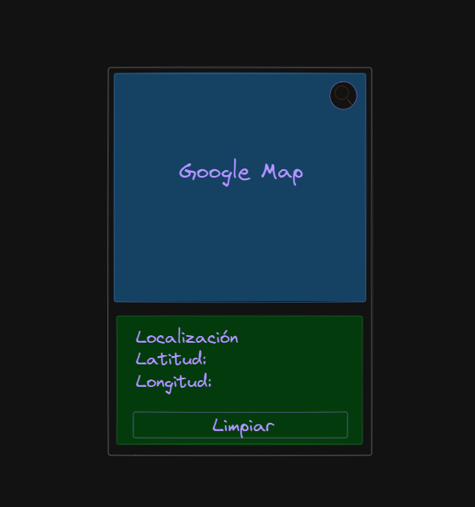
Boceto de Interfaz

Slide 6
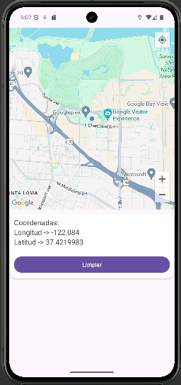
Interfaz de Usuario Final

Slide 7
Gracias por su Atención :]
⥫

⋗
⟲
󰗵

